Slide 1

要学会与人分享

Slide 2
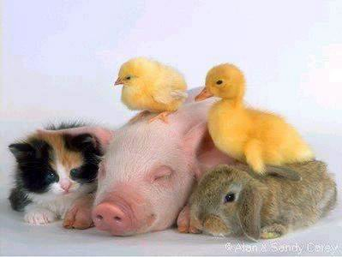
要学会和各种人相处

Slide 3
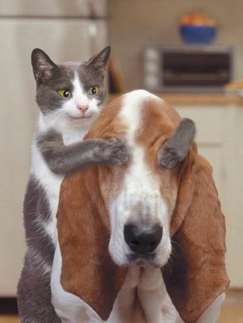
保持一颗童心

Slide 4
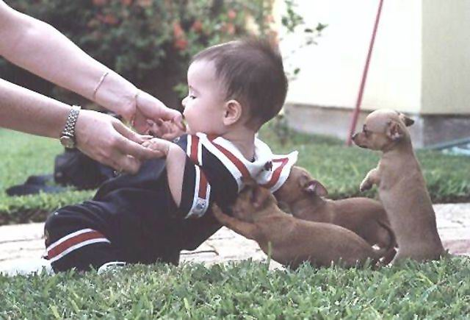

助人为乐

Slide 5
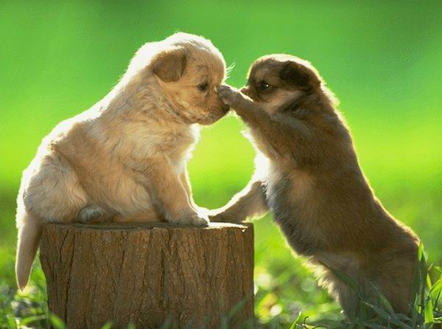
学会宽恕他人

Slide 6
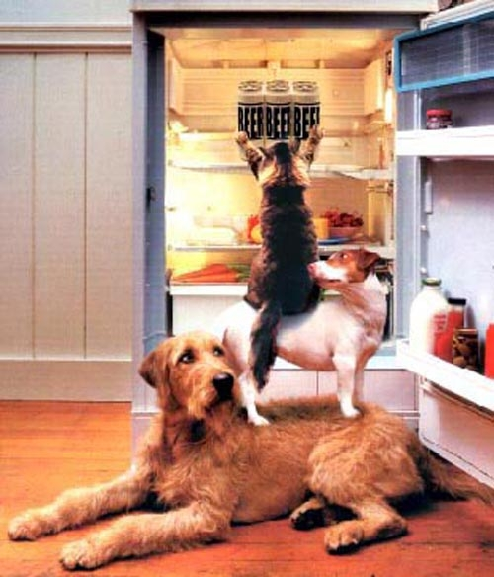
常与人合作并从中获得乐趣

Slide 7
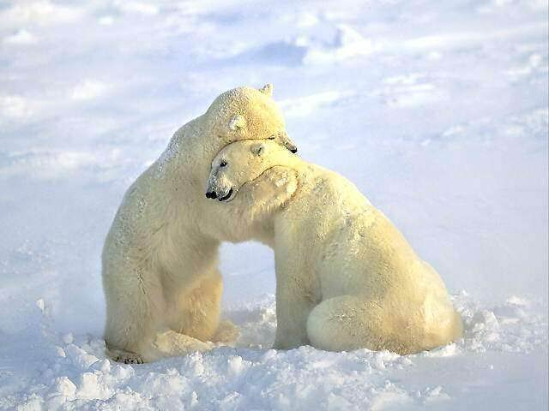
有几个知心朋友

